Slide 1
День Памятников и выдающихся мест в городе Каменск-Уральском

Slide 2
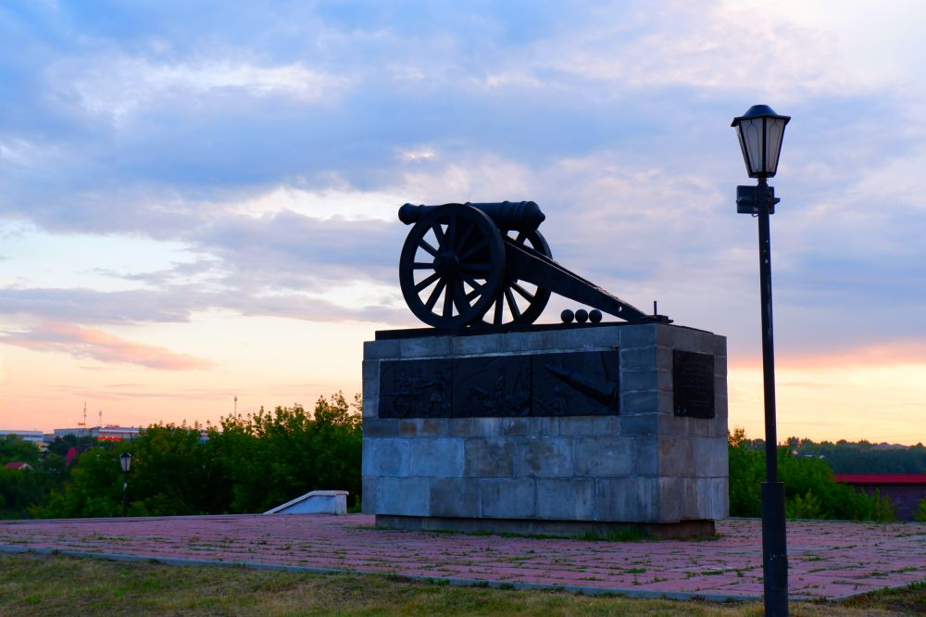
Монумент «Пушка»
Пушка — символ Каменска-Уральского. Огромное орудие на постаменте расположено в Синарском районе. На левом берегу Каменского пруда (улица Карла Маркса). Пушка идентична тем, что отливал Каменский завод с начала 18 до середины 19 века. С обеих сторон на постаменте находятся барельефы. На них изображены сюжеты военных баталий, в которых участвовали каменские пушки - Полтавская битва, восстание Пугачева и другие.

Slide 3
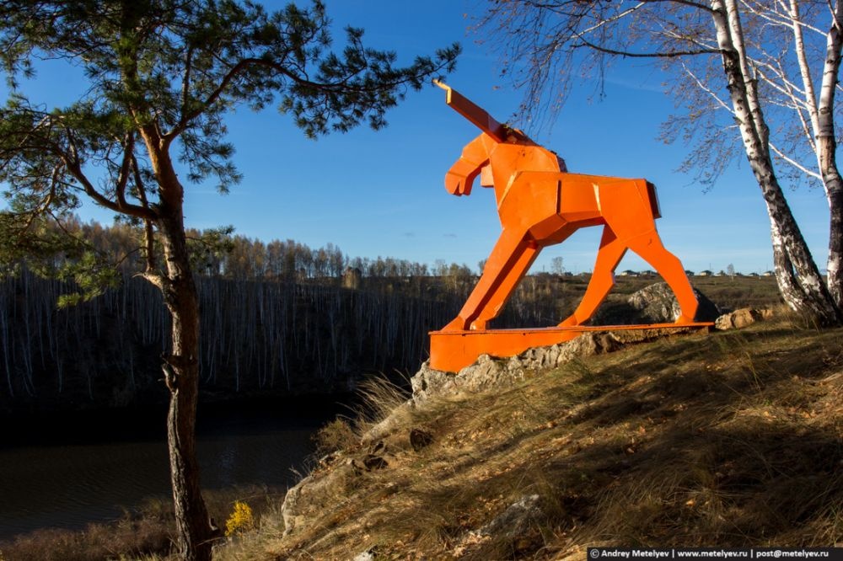
Скульптура «Лось»
Арт-объект был установлен в середине 1980-х годов на скалистом берегу реки Исеть. Сейчас это территория Разгуляевского лесопарка. За 30 лет лось несколько раз менял свой окрас. Скульптура была серебристой, розовой и даже пятнистой. Сегодня лось оранжевый. Автор памятника - художник и скульптор Владимир Пермяков.

Slide 4
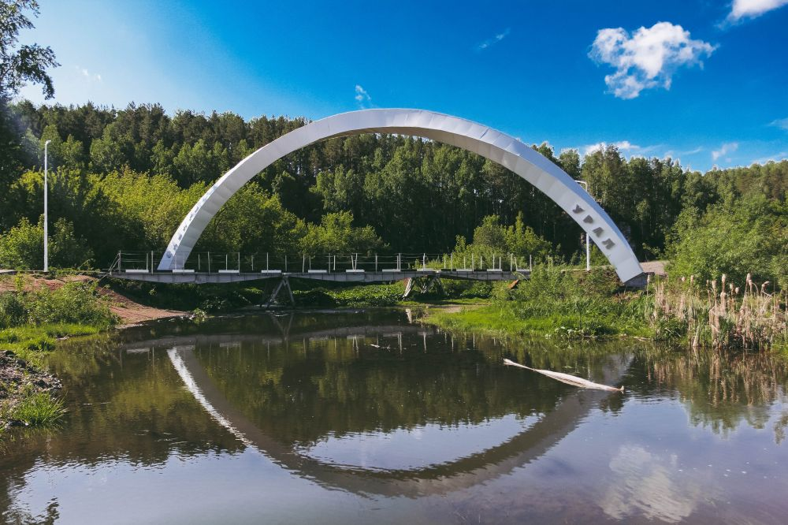
Арка Урал-Сибирь
Каменск-Уральский – пограничный город, где Урал соединяется с Сибирью. Это факт установил местный учитель-географ, краевед Валерий Гусев. Он определил границу по возрасту горных пород. В 2021 году на границе Урала и Сибири появилась 10-ти метровая арка. Она находится у скалы Богатырёк.

Slide 5
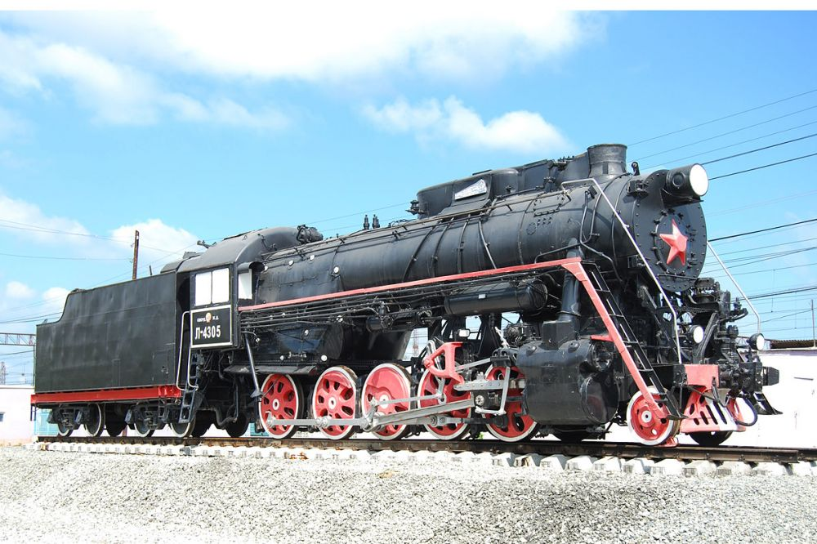
Каменский паровоз
Паровоз «Лебедянка» установлен на привокзальной площади. Это памятник всем, кто работал и работает на железной дороге, занимается её обслуживанием. Паровоз был выпущен в 1952 году на Паровозостроительном заводе в городе Ворошиловград (ныне Луганск). Рядом с паровозом установлен старый семафор и скамейки. Тут можно отдохнуть и сделать отличные фото на память.

Slide 6
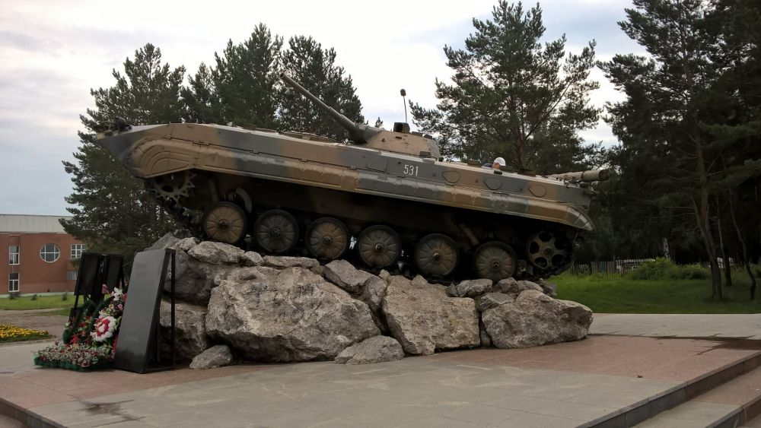
Памятник погибшим каменским военнослужащим в Афганистане и Чечне
Боевая машина пехоты – это первый памятник, который появился на каменской аллее славы. БМП стоит на гранитном постаменте, рядом мемориальные плиты с именами погибших солдат. БМП передала городу одна из воинских частей. Нынешний вес машины составляет 8 тонн. С БМП сняли всё вооружение. Двери и входные люки заварили, чтобы попасть внутрь было невозможно.

Slide 7
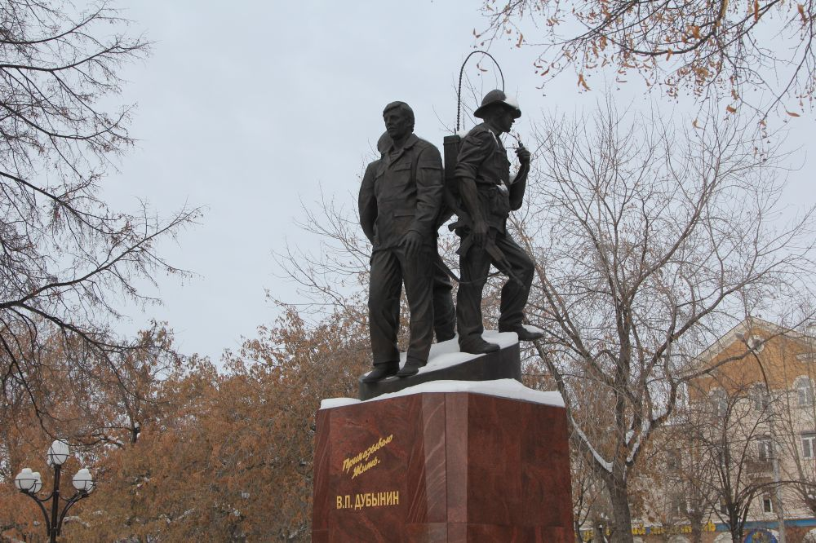
Памятник Герою России генералу армии Виктору Дубынину
Герой России Виктор Дубынин родился неподалёку от Каменска-Уральского, в посёлке Мартюш. Годы, проведенные здесь, сформировали характер будущего полководца, считают современники.
Памятник Виктору Дубынину был установлен в Каменске в 2013 году. На высоком гранитном постаменте стоит скульптурная группа – генерал со своими соратниками, солдатом и сержантом связистом. Это первый памятник современному полководцу. Его автор Александр Рукавишников.
Где найти: Каменск-Уральский, Аллея Славы, улица Ленина

Slide 8
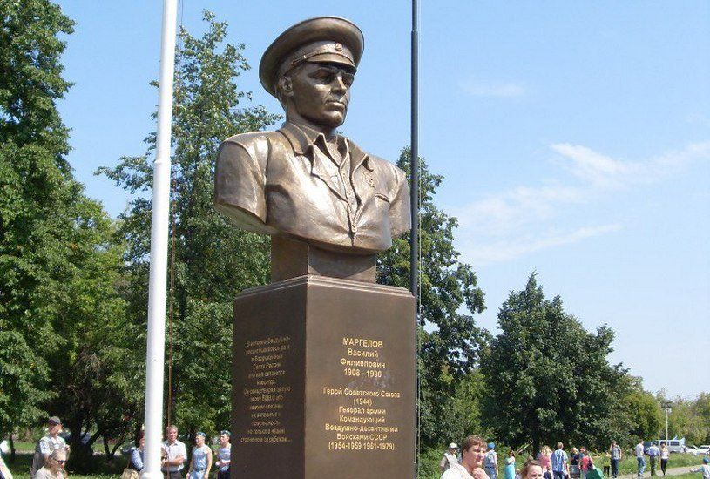
Памятник основателю ВДВ, генералу армии, Герою СССР Василию Маргелову
Памятники основателю ВДВ Василию Маргелову есть во многих городах России. В Каменске-Уральском на постаменте установлен бюст «десантного бати». Памятник был открыт в 2015 году в день воздушно-десантных войск.
Где найти: Каменск-Уральский, Аллея Славы, улица Ленина

Slide 9
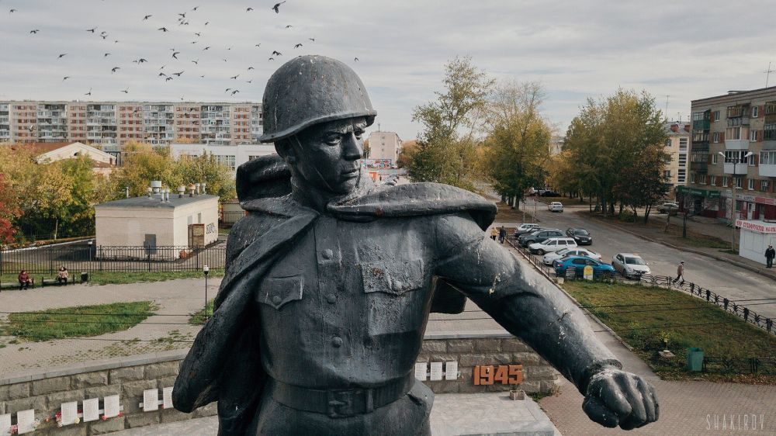
Памятник Герою Советского Союза Григорию Кунавину
В Каменске-Уральском Григорий Кунавин учился и работал. Его судьба трагична. В июле 1944 года при освобождении польской деревни Герасимовиче во время атаки Григорий Павлович бросился на амбразуру вражеского дзота, фашистский пулеметчик замолчал, советские солдаты взяли высотку. За этот подвиг Кунавину присвоили звание героя. Памятник ему был открыт 9 мая 1965 года на пересечении улицы Добролюбова и проспекта Победы.

Slide 10
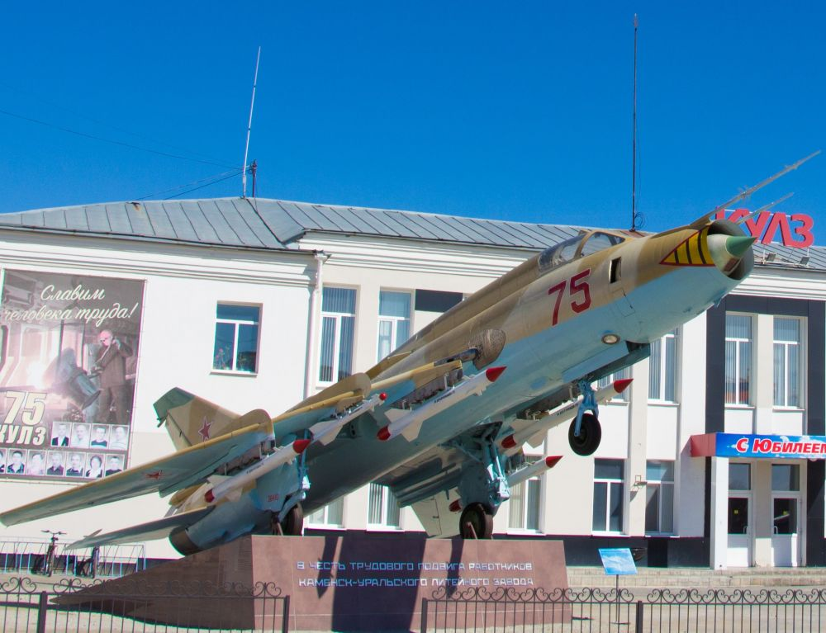
Монумент «Самолёт»
Боевой самолет «Су-17» установлен перед проходной Каменск-Уральского литейного завода. Здесь больше 70 лет выпускают авиационные колеса и агрегаты управления для взлетно-посадочных систем, а также другие изделия. В свое время для Су-17 литейщики изготавливали пять наименований продукции, включая два вида тормозных колес.
Где найти: Каменск-Уральский, у проходной Каменск-Уральского литейного завода, улица Рябова,

Slide 11
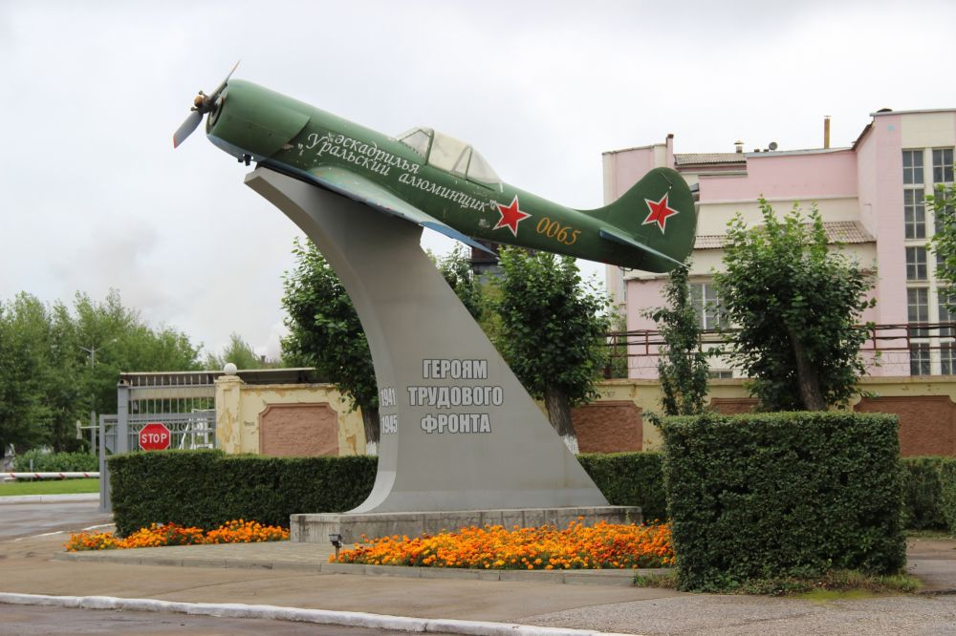
Памятник «Самолёт-истребитель «Як-7»
Зеленый «Як-7» с красными звёздами на борту приземлился у проходной Уральского алюминиевого завода в 2004 году. Его установили в честь заводчан-тружеников тыла в год 65-й годовщины выплавки первого алюминия на УАЗе.
Во время войны завод выпускал алюминий и его сплавы, которые использовались в авиационной промышленности. В начале Великой Отечественной войны Каменск-Уральский был единственным в стране городом, где производился алюминий, другие три предприятия по выпуску алюминия существовать перестали. Резко поднимать производительность пришлось за счёт эвакуированных людей и оборудования.
Где найти: Каменск-Уральский, улица Алюминиевая, остановка общественного транспорта «Заводоуправление УАЗа»

Slide 12
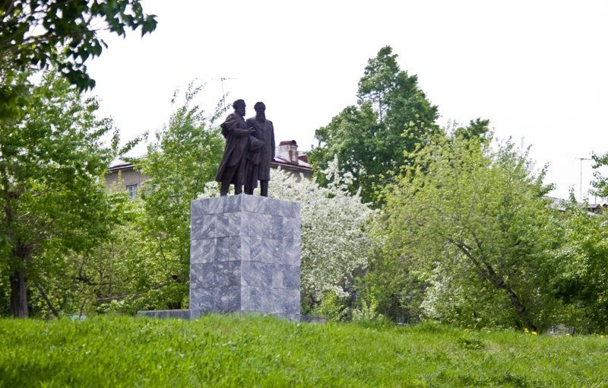
Памятник Карлу Марксу и Фридриху Энгельсу
Монумент Карлу Марксу и Фридриху Энгельсу установлен на бульваре Парижской коммуны. Памятник грандиозно-монументальный и в то же время легкий и близкий к народу по духу. Скульптурная группа установлена на невысоком холме, поэтому хорошо видна с улицы Алюминиевая, что в Красногорском районе. Где найти: Каменск-Уральский, улица Алюминиевая, рядом с домом №69

Slide 13
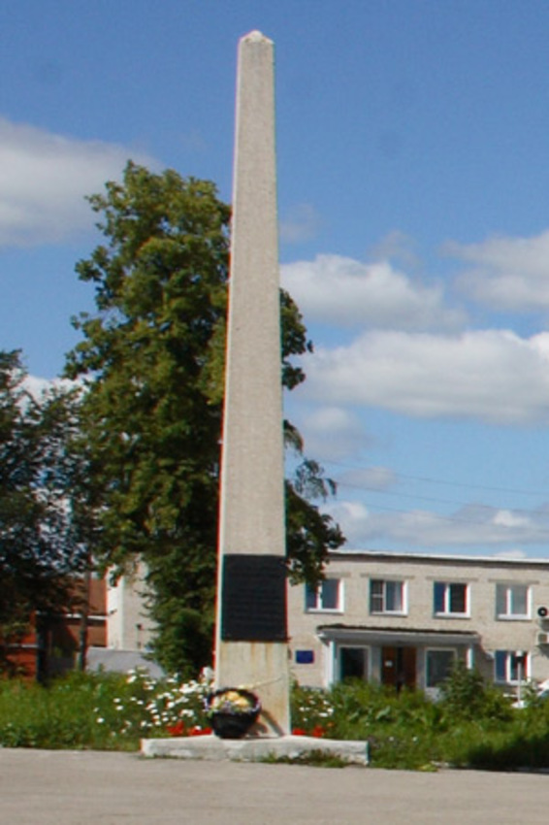
Памятник-обелиск «Героям и жертвам гражданской войны 1918-1921гг.»
Обелиск расположен в историческом сквере на Соборной площади, в старой части города.
Установлен в июле 1964 года в память бойцов полка «Красные Орлы», погибших в годы гражданской войны. Художник ― Сурис. Гранитный обелиск конической формы, высота ― 10 м, ширина у основания ― 80 см.

Slide 14
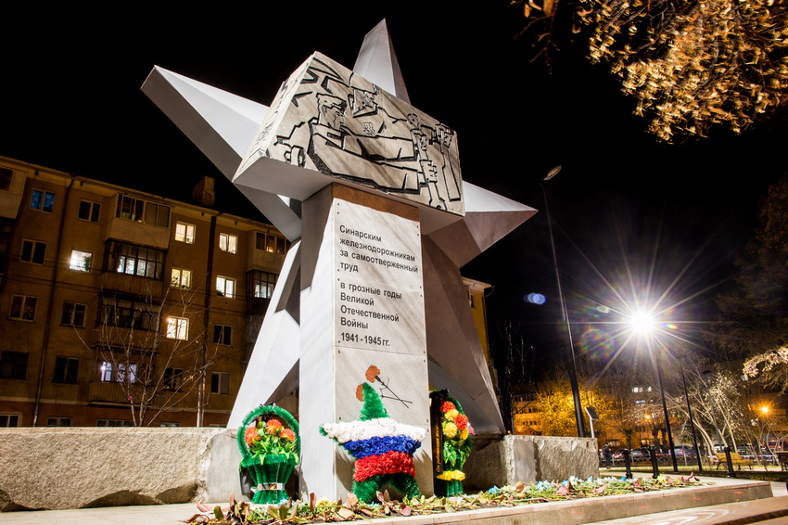
Памятник «Звезда» был установлен на улице Кунавина в 1972 году.
Монумент стал данью памяти железнодорожникам, которые трудились в годы Великой Отечественной войны. Станция «Синарская» днем и ночью принимала оборудование эвакуированных с европейской части страны предприятий, необходимые материалы для заводов. Отсюда же отправлялись вагоны с алюминием для самолетов, трубами для танков, снарядными гильзами, пулеметными лентами и другой продукцией.

Slide 15
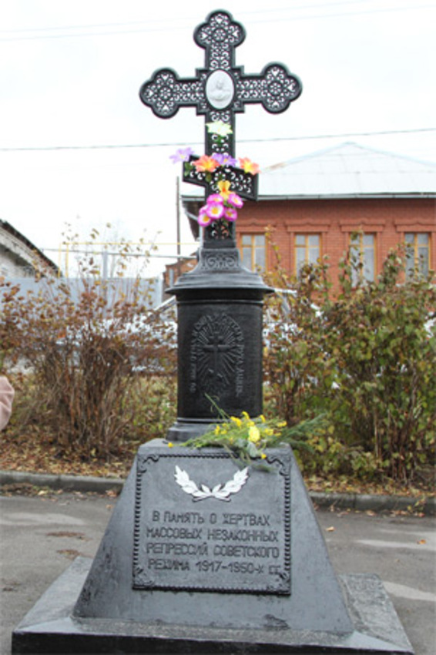
Памятник «Жертвам политических репрессий»
Установлен в сквере на Соборной площади. Открыт 13 июля 2001 года, в год 300-летия Каменска-Уральского.
На постаменте – ажурный чугунный крест, отлитый в городе Златоуст.

Slide 16
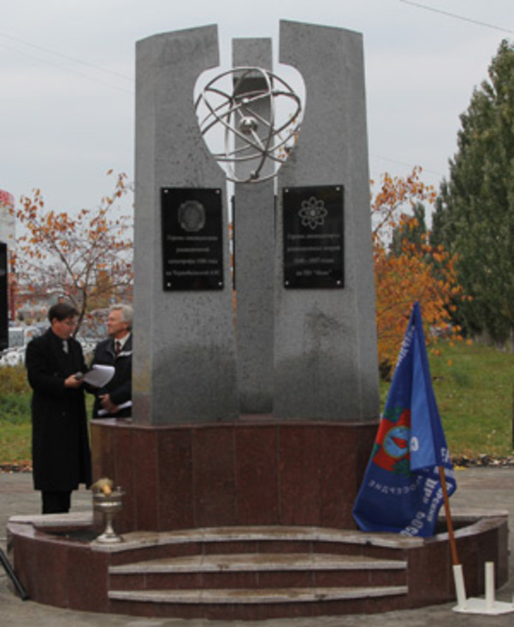
Памятник жертвам радиационных катастроф установлен в Каменске на улице Суворова
29 сентября 2014 года состоялось торжественное открытие мемориала. Инициаторы – региональная общественная организация «Союз «Маяк». Мемориал – это три стелы, которые объединяет символическое изображение мирного атома.

Slide 17
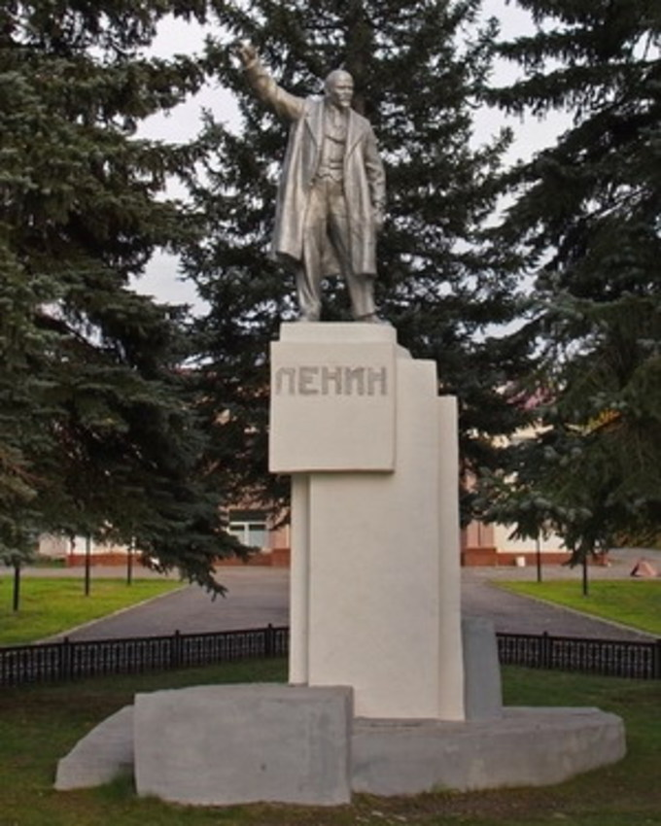
Памятники Ленину
Первый в городе памятник В.И.Ленину и первый «советский» памятник в городе был открыт 21 апреля 1935 года. Изначально планировалось разместить его в центре города ― на площади 25-летия Октября (теперь это Соборная площадь). Но монумент был установлен у клуба завода СТЗ, где размещается и теперь. Позднее на месте клуба был построен дворец культуры.

Slide 18
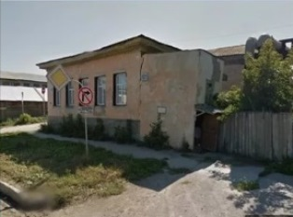
Усадьба купца И.С.Косякова
Усадьба купца Косякова является памятником архитектуры регионального значения, образцом городской усадьбы рубежа XIX -ХХ вв. Адрес: ул. Ленина, 101 (жилой дом), 103 (магазин) Сегодня дом купца И. С. Косякова сложно принять за монументальный купеческий особняк. Многочисленные ремонты, проводимые в ХХ в. изменили его облик. Но в былые времена здание входило в состав усадебного комплекса торговца, являлось его великолепием.
В конце XIX в. в Каменском Заводе начал активную деятельность хлеботорговец И. С. Косяков. Вообще, торговля хлебом, как зерновым, так и готовым, было в тренде у поселкового купечества. Продажа шла активно. На вырученные деньги предприниматель возвел себе особняк на центральной улице тогдашнего городка – ул. Большой Московской (ныне — ул. Ленина).

Slide 19
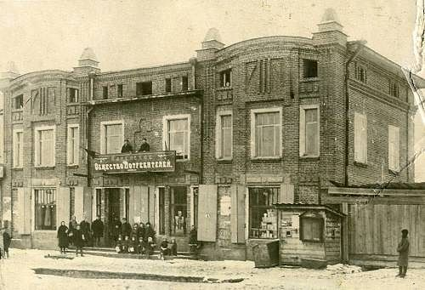
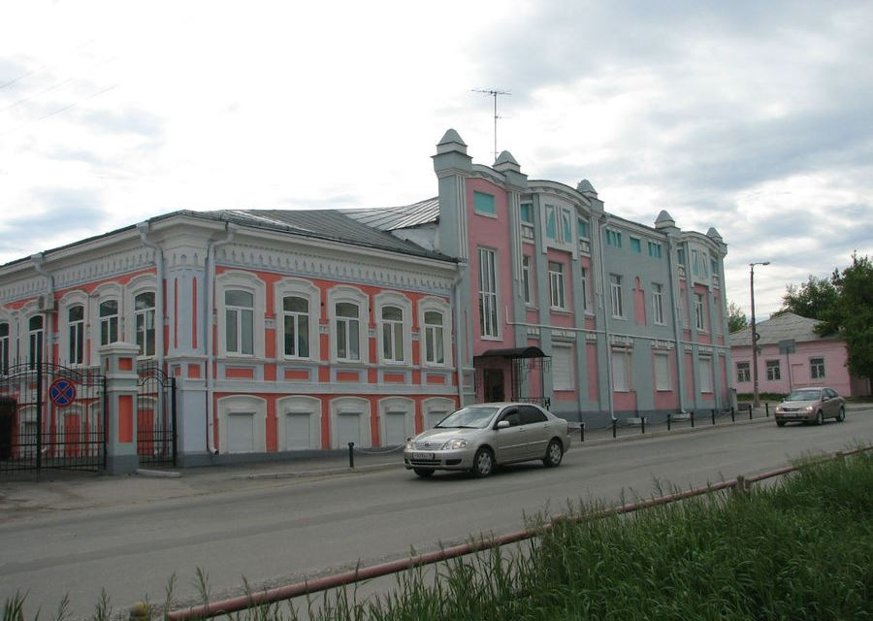
Дом Тронина
Арсений Андреевич Тронин был мещанином. Свой капитал он сколотил от деятельности магазина скобяных изделий. В 1910 г. на вырученные деньги он возводит усадьбу, которую моментально окрестили Жемчужиной каменских домов. Люди со всех концов поселка специально приходили на Большую Московскую, чтоб воочию увидеть это здание. В годы СССР в доме Тронина располагались различные организации и общества. Например, Общество потребителей, Бюро технической инвентаризации, Бюро по трудоустройству и прочие. Сейчас в здании находится АО «Водоканал».
Дом Тронина является самым молодым, но при этом объемным, памятником архитектуры в Каменске-Уральском.

Slide 20
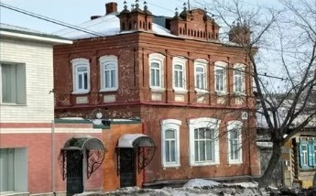
Дом купцов Грачевых Василий Иванович и Иван Васильевич
Один из региональных памятников архитектуры, доходный дом, находится в районе Старого Каменска на ул. Ленина. Изюминка здания заключается в том, что оно не утратило своего первоначального облика, сохранив практически все элементы композиции и декора.
В начале ХХ в. купцы из династии Грачевых Василий Иванович и Иван Васильевич, отец и сын, приподнявшись на торговле хлебом, решили возвести в Каменском Заводе один из первых доходных домов. То есть, в готовом здании для гостей или жителей поселка сдавались бы в аренду комнаты для проживания, а доход от них шел в карман торговцев.

Slide 21
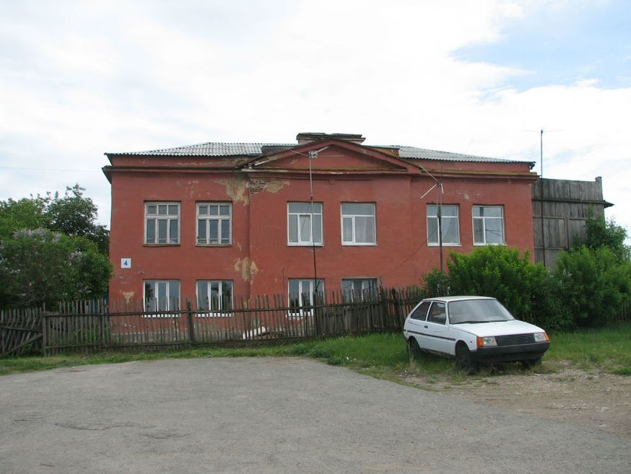
Здание бывшего госпиталя Каменского завода
Здание бывшего заводского госпиталя, расположенного по адресу ул. Красных Орлов 4, можно заметить издалека. Оно выделяется ярким пятном на фоне темного леса. Надо отметить, что заводский госпиталь в Каменске строился, вероятно, «для галочки». Согласно статистике, многие больные не доживали до выписки. Врачи и медсестры не оказывали пациентам должного ухода, так как были заняты другими обязанностями. Например, готовили дрова для печей или ходили за водой. Лекарства были в дефиците, поэтому нередко медики давали больным не микстуру, а обыкновенные травяные настои. Сегодня в здании бывшего госпиталя Каменского завода находится жилой дом.

Slide 22
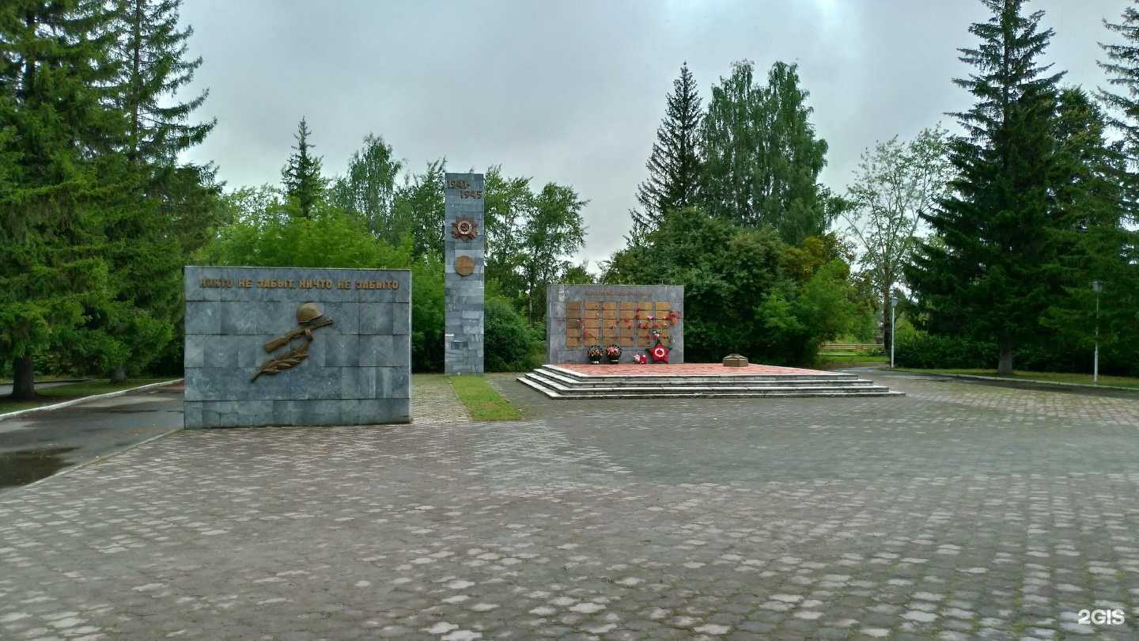
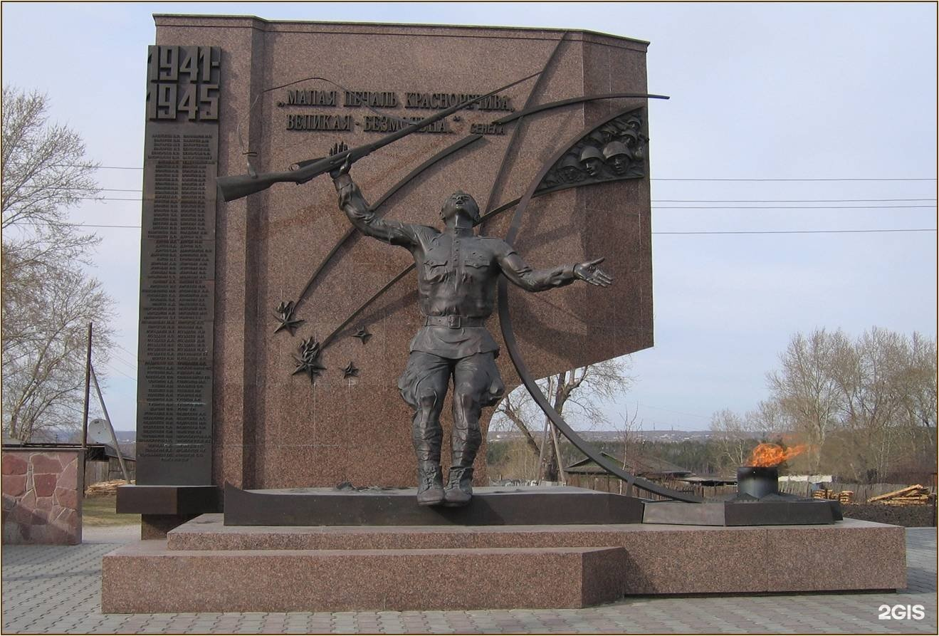
Угадай что изображено на фото

Slide 23
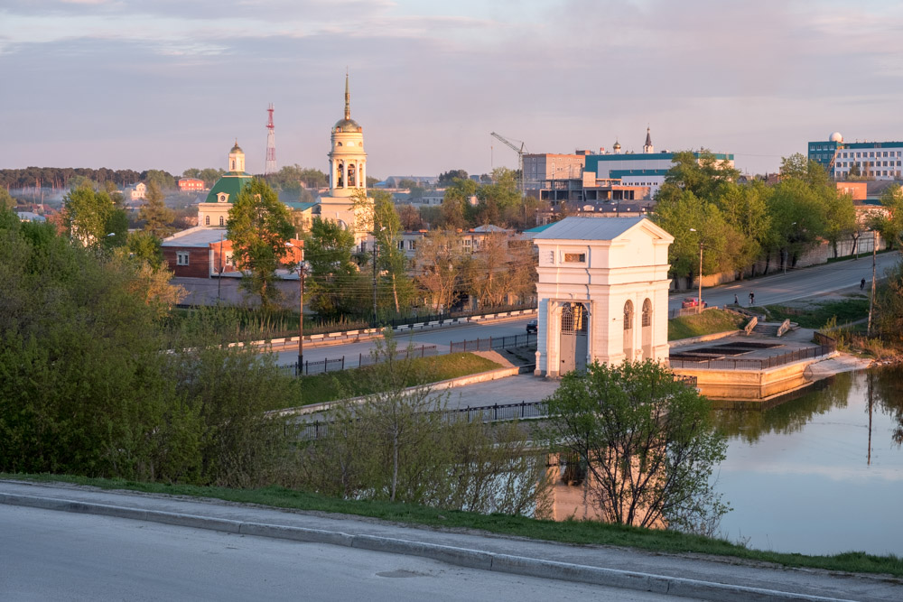
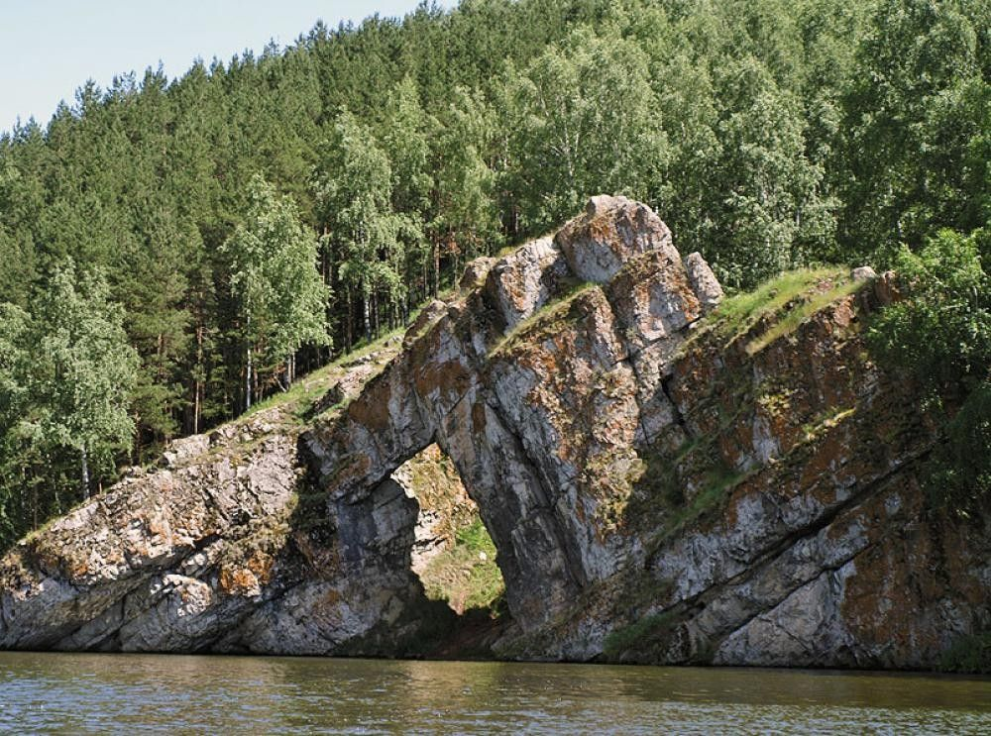
Угадай что изображено на фото

Slide 24
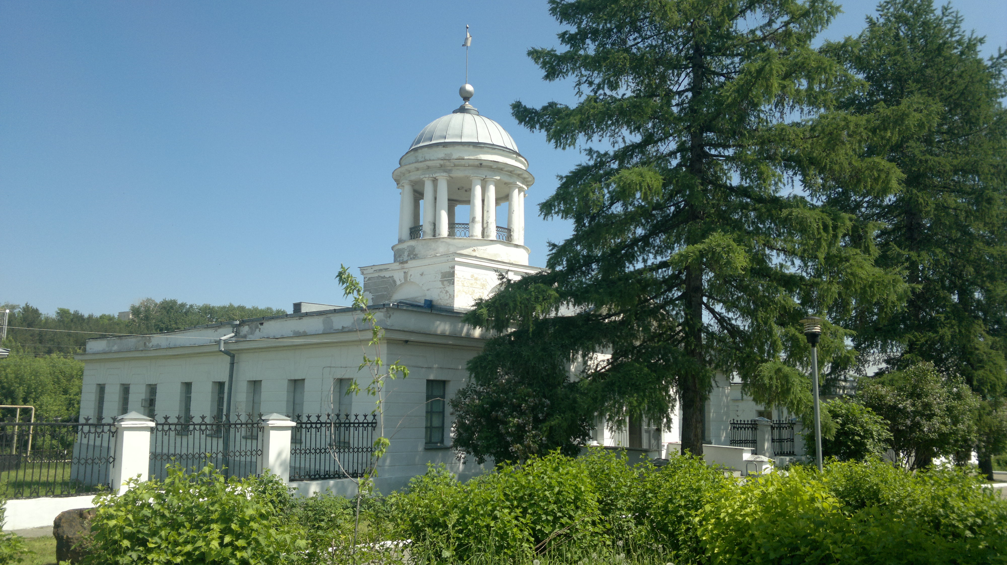
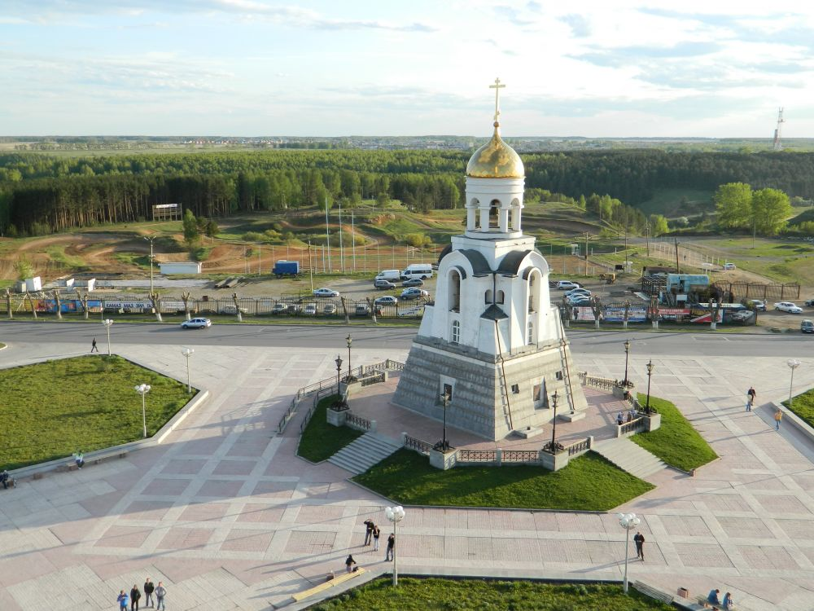
Угадай по фото

Slide 25
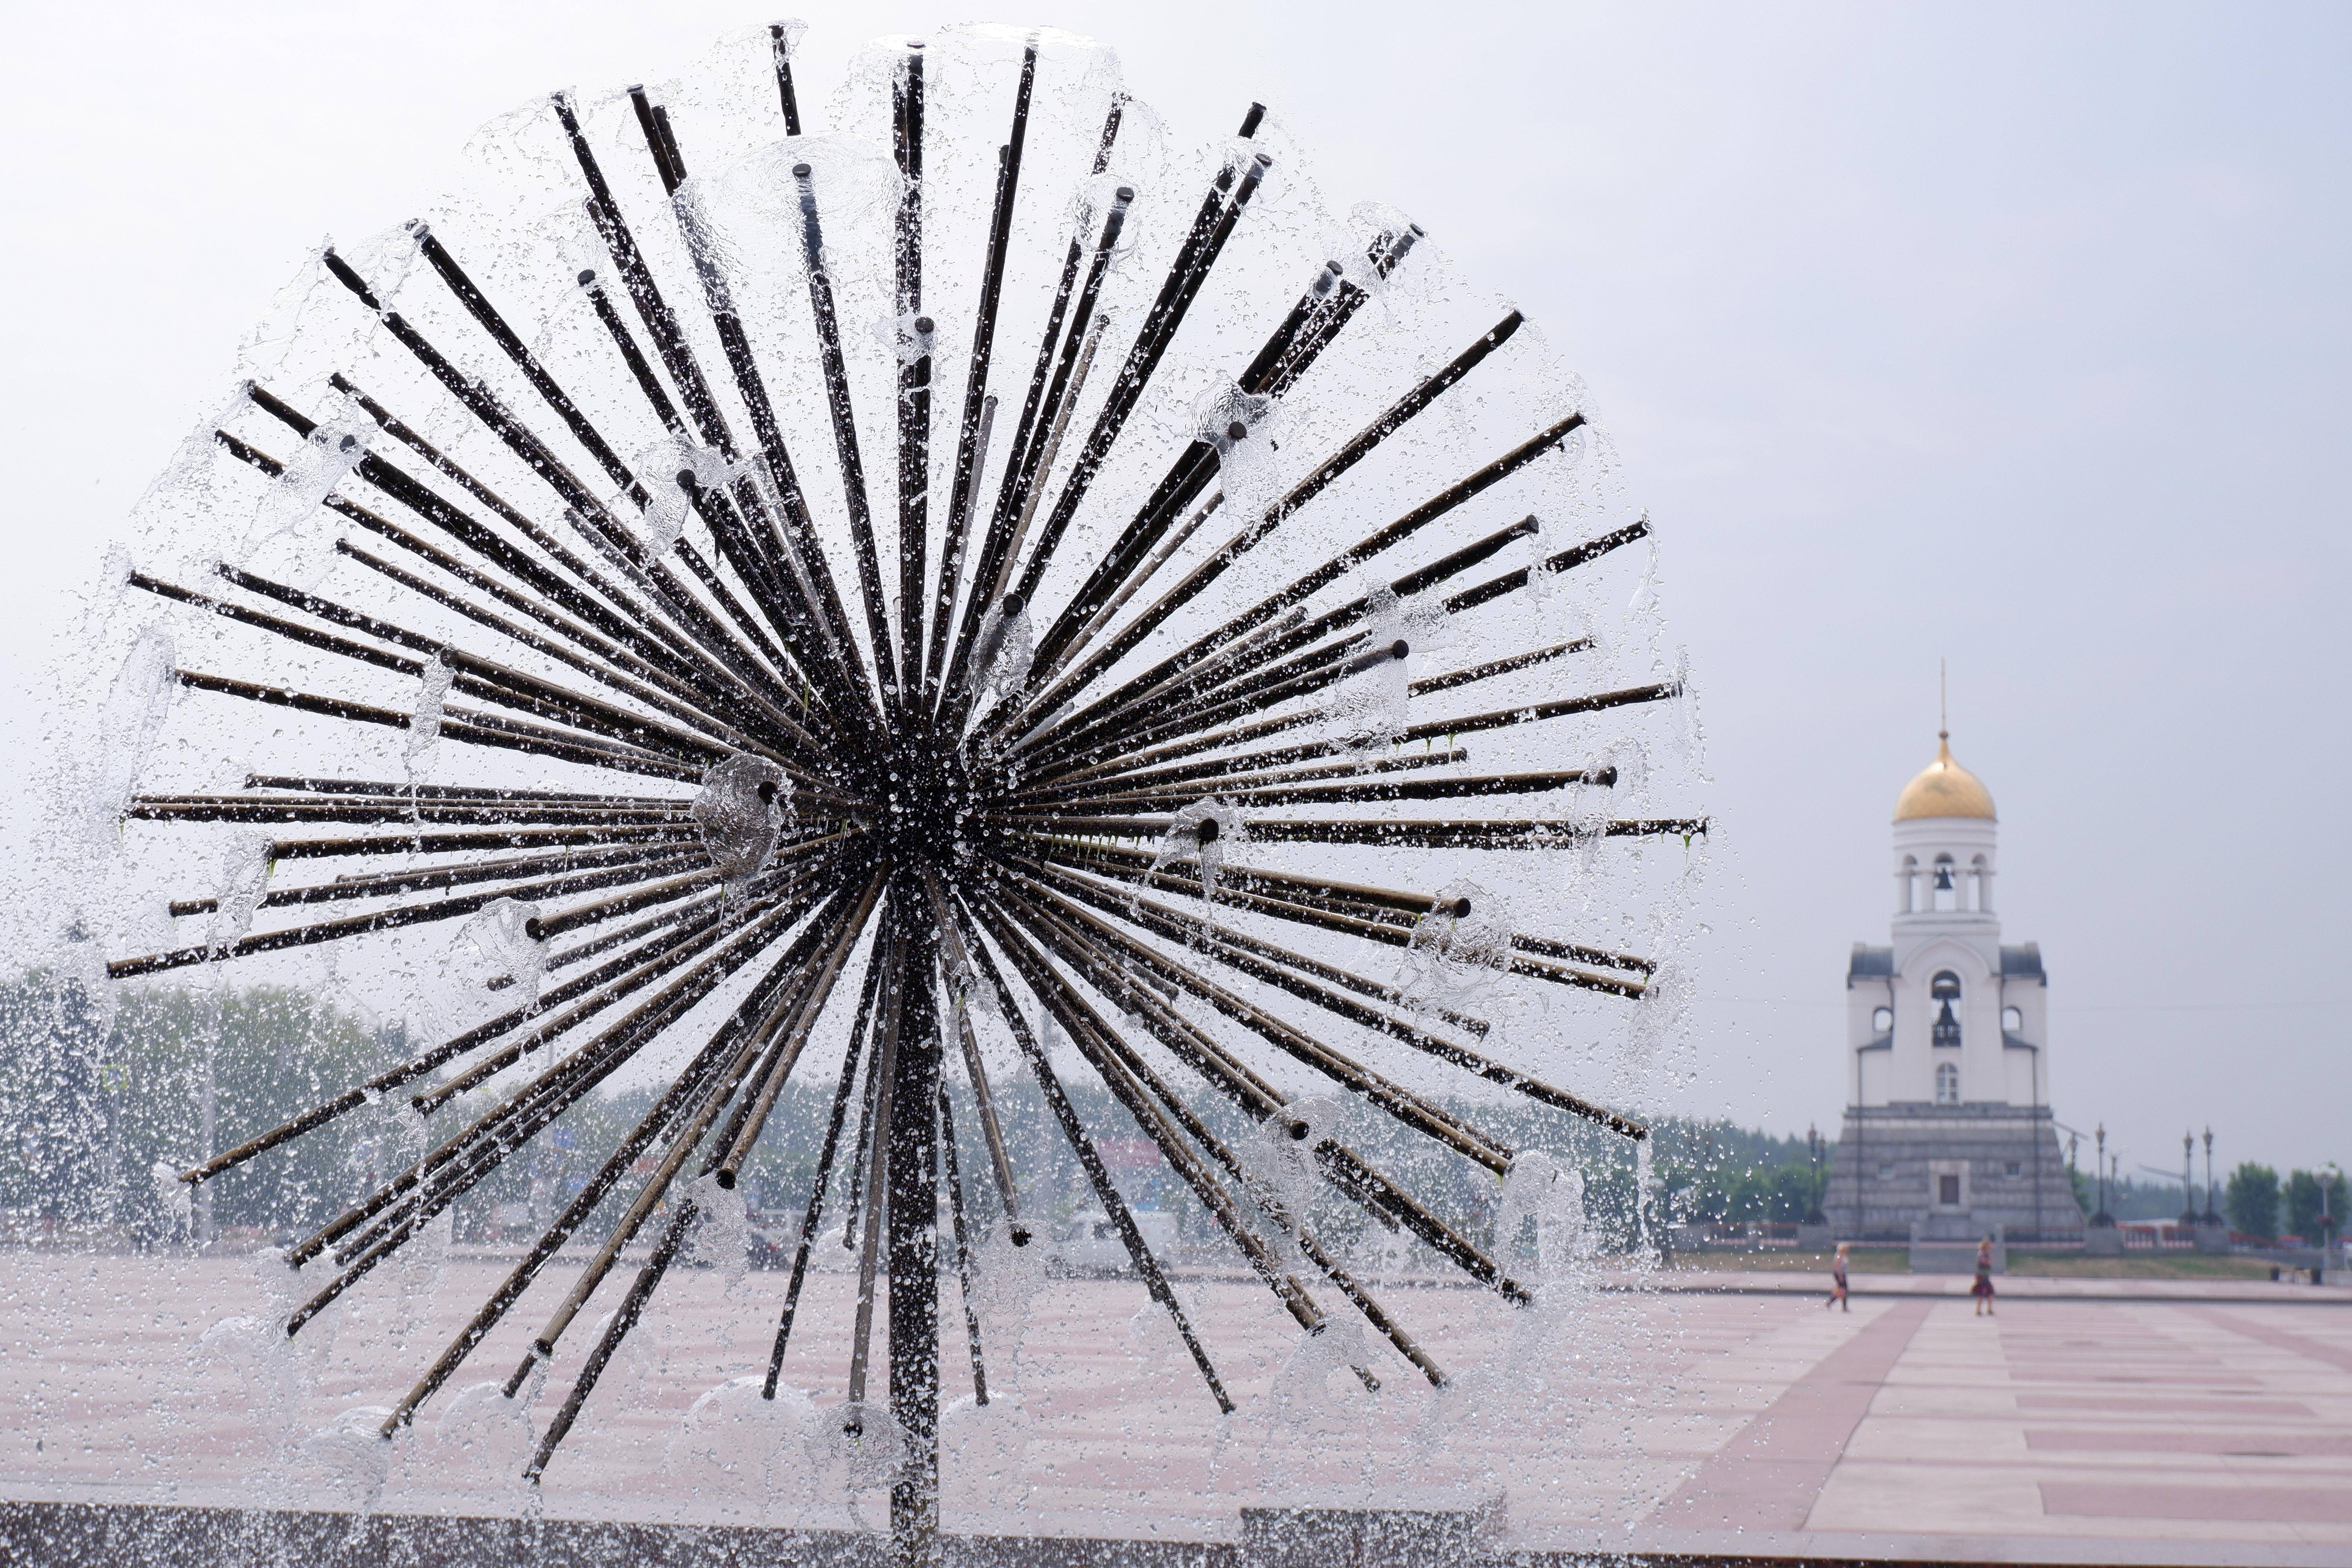
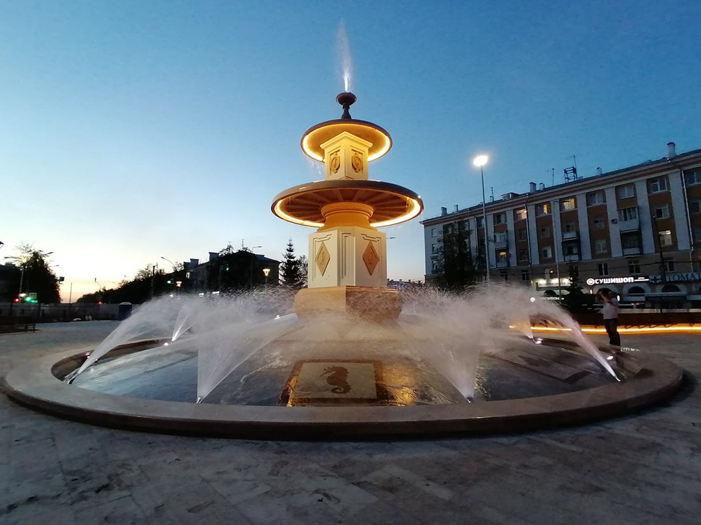
Угадай по фото

Slide 26
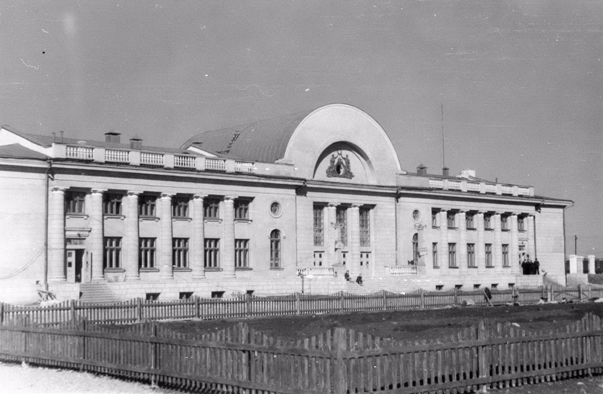
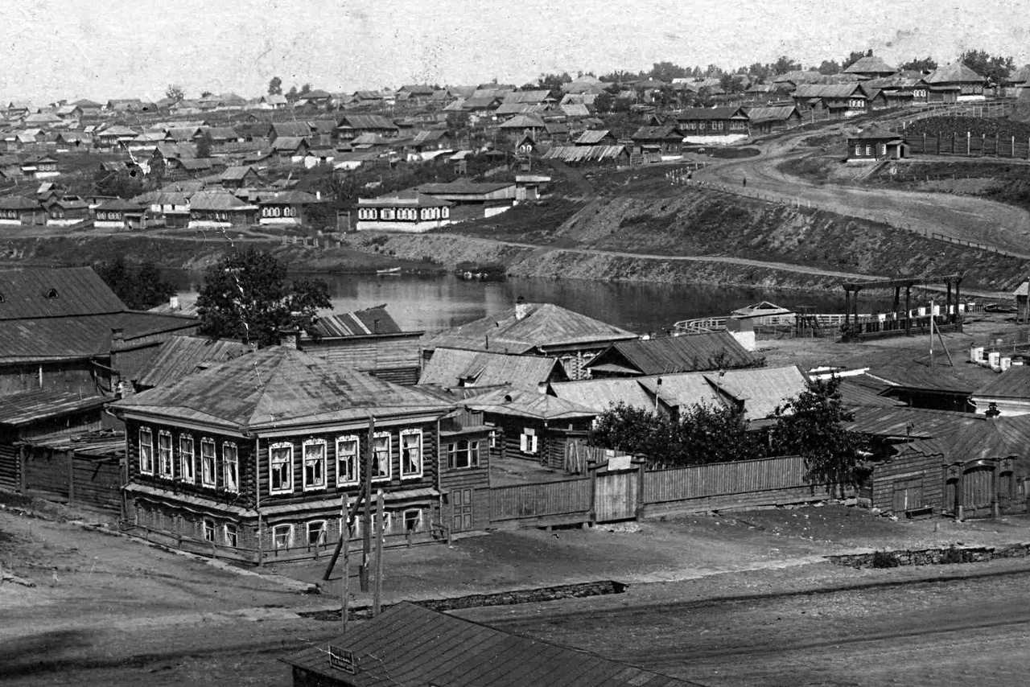
Угадай по фото

Slide 27
Заключение
Каменск-Уральский называют музеем под открытым небом. Город раскинулся на живописных берегах двух рек – Исети и её притока Каменки. Природа в наших краях неповторима и удивительна тем, что здесь в течение нескольких часов можно познакомиться с уникальными памятниками природы, увидеть величественные и неприступные, а порой причудливые скалы. Одна из наиболее известных – Каменные ворота. На ней видны окаменелые раковины древних ракушек. Полюбоваться всеми красотами можно во время речной прогулки. Это двухчасовое путешествие на трамвайчике по реке Исеть. Экскурсанты увидят уникальный железнодорожный арочный мост. Другого такого в мире нет. До наших дней в Каменске сохранились здания 19 века. Три десятка памятников архитектуры регионального значения можно встретить в Старом Каменске. В них жили купцы, располагались школы, училища, магазины. В исторической части города отлично сохранилось здание заводской конторы. Сейчас в нём находится городской краеведческий музей.
Каменск-Уральский носит звание «колокольная столица России». Три десятилетия в городе отливают колокола для храмов России, Европы и Америки.
Любите свой город! Это ваша малая РОДИНА!

Slide 28
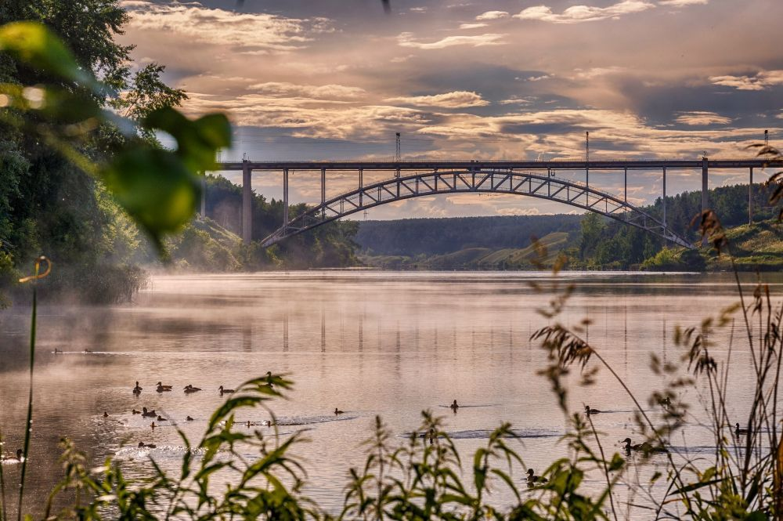
Спасибо за внимание!

